Slide 1
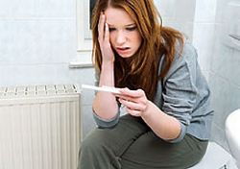
Prevención oportuna de embarazos no deseados. Anticoncepción pos parto y pos aborto.
Dr. Orlando M. Rodríguez Pons

Slide 2
Cuando una adolescente queda embarazada, su presente y futuro cambian radicalmente, rara vez para bien. Puede terminar su educación, se desvanecen sus oportunidades de trabajo y aumenta su vulnerabilidad frente a la pobreza, exclusión y dependencia, afirma el Fondo de Población de las Naciones Unidas (UNFPA).

Slide 3
¿Cuáles son las causas del embarazo precoz?
Actividad sexual temprana
Falta de comunicación en el hogar
Estructura familiar
Problemas psicológicos
Falta de información sobre los métodos anticonceptivos y sobre la sexualidad en general
Presión de grupo
Contenido de los medios de comunicación, cine y series adolescentes
Mayor exposición a la trivialización sexual
Incoherencia y violencia sexual
OMRP-SGIJ

Slide 4
A nivel mundial, según el Fondo de Naciones Unidas para la Infancia (UNICEF), cada año dan a luz 15 millones de adolescentes, entre los 15 y 19 años de edad, en todo el mundo. El 95% de éstos, ocurre en países en desarrollo.
De los 7,3 millones de niñas menores de 18 años que dan a luz cada año en los países en desarrollo, 2 millones son menores de 15 años.

Slide 5
En América Latina y el Caribe la primera causa de muerte entre adolescentes de 15 y 19 años está relacionada con complicaciones en el embarazo y el parto, de los que alrededor de 70,000 mueren por esta causa.
En los países desarrollados: 680 000 nacimientos son de madres adolescentes. Alrededor de la mitad ocurre en los Estados Unidos.
Además, cada año, se prolongará hasta 3,2 millones de abortos inseguros en los países en vías de desarrollo que involucran adolescentes de 15-19 años.

Slide 6
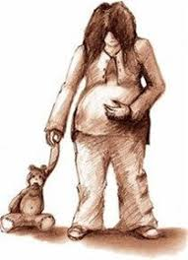
A nivel mundial se manifiesta una tendencia a la disminución de las tasas de fecundidad, en los últimos años y una mejoría en los indicadores de morbi-mortalidad materno fetales, sin embargo los embarazos reincidentes en la población adolescente no se han reducido. Indudablemente, la reiteración del embarazo en la adolescencia es multifactorial y compleja.
OMRP-SGIJ

Slide 7
Causas de reincidencia de embarazos en adolescentes.
estado civil soltera
el consumo de tabaco
la menarquia precoz
el inicio de relaciones sexuales antes de los 15 años
tener de 3 a más parejas sexuales
no usar métodos anticonceptivos
la conducta sexual de riesgo
el embarazo no planificado
parto por cesárea
antecedente de violencia física
cambio de pareja
edad menor de 19 años de la pareja

Slide 8
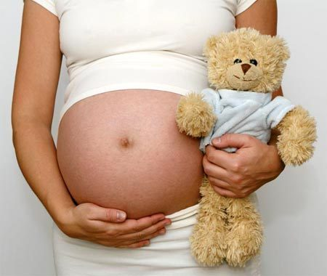
32% inició relaciones sexuales con 15 años o menos
46% tuvo su menarquia con 12 años o menos
57% de los embarazos actuales no fueron planificados
46% tenían embarazos previos
39% refirió uso de algún método anticonceptivo
El método mas utilizado fue la píldora contraceptiva, seguida del condón
La razón principal de la no utilización fue la falta de orientación
OMRP-SGIJ

Slide 9
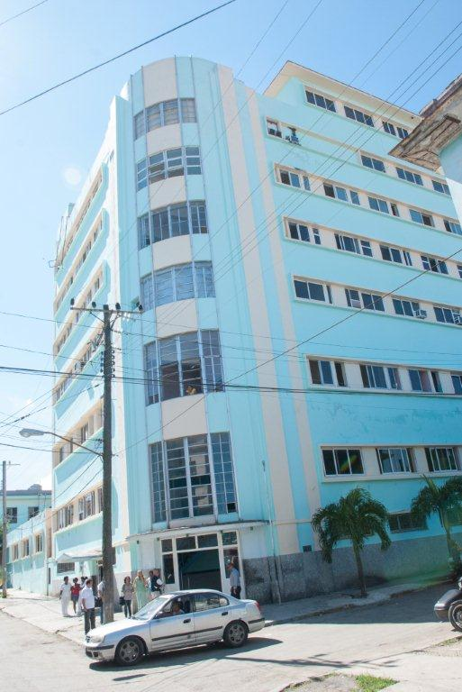
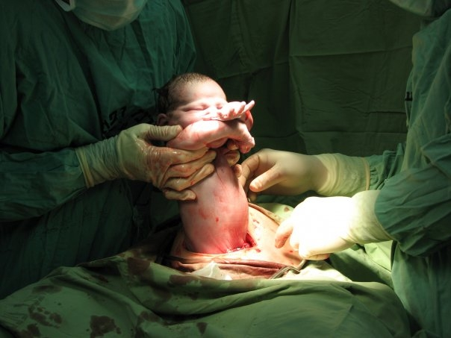
41 % de los abortos fueron adolescentes
30 % antecedentes de cesárea anterior
30 % de los abortos fueron instrumentales
OMRP-SGIJ

Slide 10
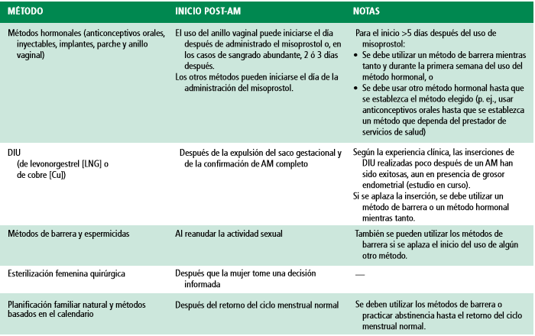
OMRP-SGIJ

Slide 11
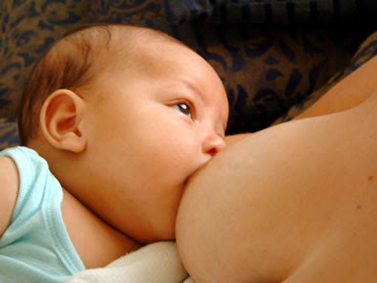
CONSIDERACIONES IMPORTANTES
Lactar no necesariamente evita un embarazo.
El periodo entre un embarazo y otro se debe decidir de acuerdo a sugerencia médica y consentimiento de la pareja.
Los métodos anticonceptivos deben ser adaptados para cada caso en especial.
Debe elegirse el « MEJOR».

Slide 12
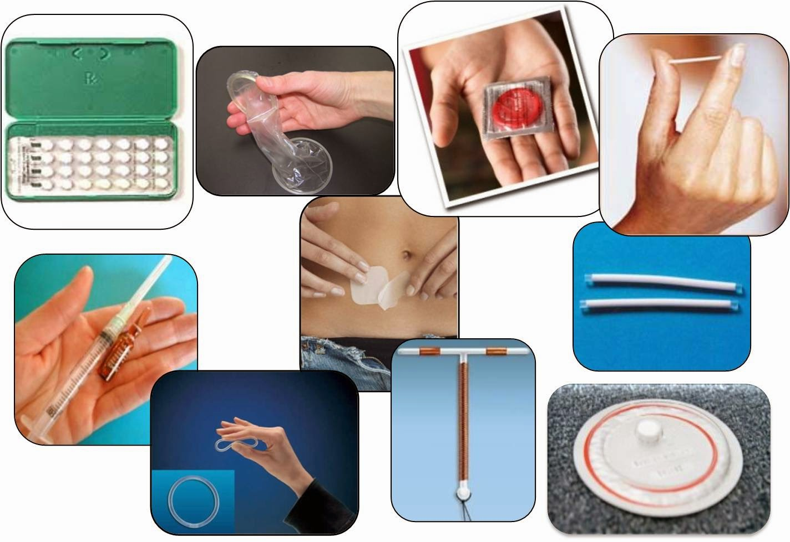
Anticoncepción pos parto
Métodos de primera opción (métodos no hormonales)
a) MELA. b) Métodos de barrera (condón, diafragma, espermicidas). c) Métodos de planificación familiar natural (abstinencia periódica). d) Métodos de esterilización:
Masculina (vasectomía)
Femenina (ligadura de trompas o salpingectomía).
e) Dispositivos intrauterinos (DIU).
Métodos de segunda opción (métodos hormonales sólo es progestágeno)
Píldoras orales sólo de progestágeno. b) Inyectables. c) Implantes.
Métodos de tercera opción (métodos hormonales combinados)
a) Píldoras orales combinadas. b) Inyectables mensuales.

Slide 13
Directrices sobre la prevención de los embarazos precoces y la reducción de los resultados negativos para la reproducción (OMS - UNFPA).
reducir el número de matrimonios antes de los 18 años;
fomentar la comprensión y el apoyo a fin de reducir el número de embarazos antes de los 20 años;
aumentar el uso de anticonceptivos por parte de las adolescentes a fin de evitar el riesgo de embarazo involuntario;
reducir las relaciones sexuales forzadas entre las adolescentes;
reducir los abortos peligrosos entre las adolescentes;
incrementar el uso de servicios especializados de atención prenatal, en el parto y posnatal por parte de las adolescentes.
OMRP-SGIJ

Slide 14
Sugerencias Prácticas
Funcionamiento de la consulta pos aborto y pos parto (¿?)
Garantizar la existencia de métodos anti conceptivos en variedad y cantidad, así como su fácil accesibilidad
Capacitación de los profesionales sobre los nuevos criterios de elegibilidad y temas relacionados en general
Re introducir los métodos de anticoncepción inmediata pos evento obstétrico para los casos que así lo requieran
Difundir el conocimiento y fomentar la utilización de la anticoncepción de emergencia
Priorizar la dispenzarisación de las adolescentes con antecedente de parto o aborto reciente
Establecer el flujo de información estadística y la retroalimentación entre los servicios de parto y aborto y la APS
OMRP-SGIJ

Slide 15
Situación de Cuba.
Estadísticas incompletas e inexactas.
La cuarta parte de los abortos ocurren en adolescentes.
Disminución relativa de las tasas de fecundidad y natalidad.
Bajos índices de morbi-mortalidad materna.
Pobre uso de la anticoncepción.
Poca eficacia de programas de prevención.

Slide 16
Comunidad
Servicio de Aborto
Comunidad
Anticoncepción en la Adolescencia
Comunidad

Slide 17
Hospital Docente Materno Infantil “10 de Octubre”
Servicios de Ginecología Infanto - Juvenil

Slide 18
AMBULATORIO
Consulta de Ginecología Pediátrica.
Consulta de Patología Cervical.
Consulta de Embarazo en la Adolescencia
Consulta de Clasificación.
Servicio de Aborto.
Consulta de Anticoncepción y post aborto.
HOSPITALIZACIÓN
Algunas camas diferenciadas.

Slide 19
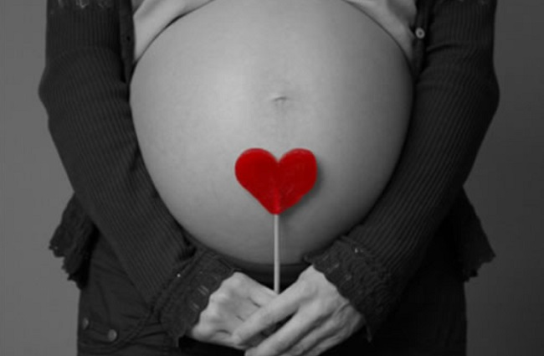
GRACIAS

